Slide 1
Utbildning Kommunikation
Johanna Uhlin, Kommunikationsstrateg
2 December 2021

Slide 2
Innehåll
Vad är kommunikation
Varför är det viktigt
Övergripande planering av kommunikation

Slide 3
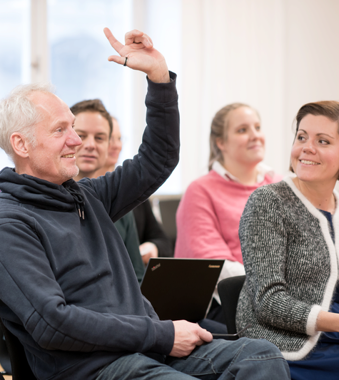
Våra mål med grundutbildning i kommunikation
Att höja förståelsen för kommunikation – hur den kan användas för att nå våra mål.
Att ge inspiration, verktyg och
ny kunskap för att ni själva
ska kunna kommunicera ännu bättre, på ett planerat, medvetet och enkelt sätt.

Slide 4
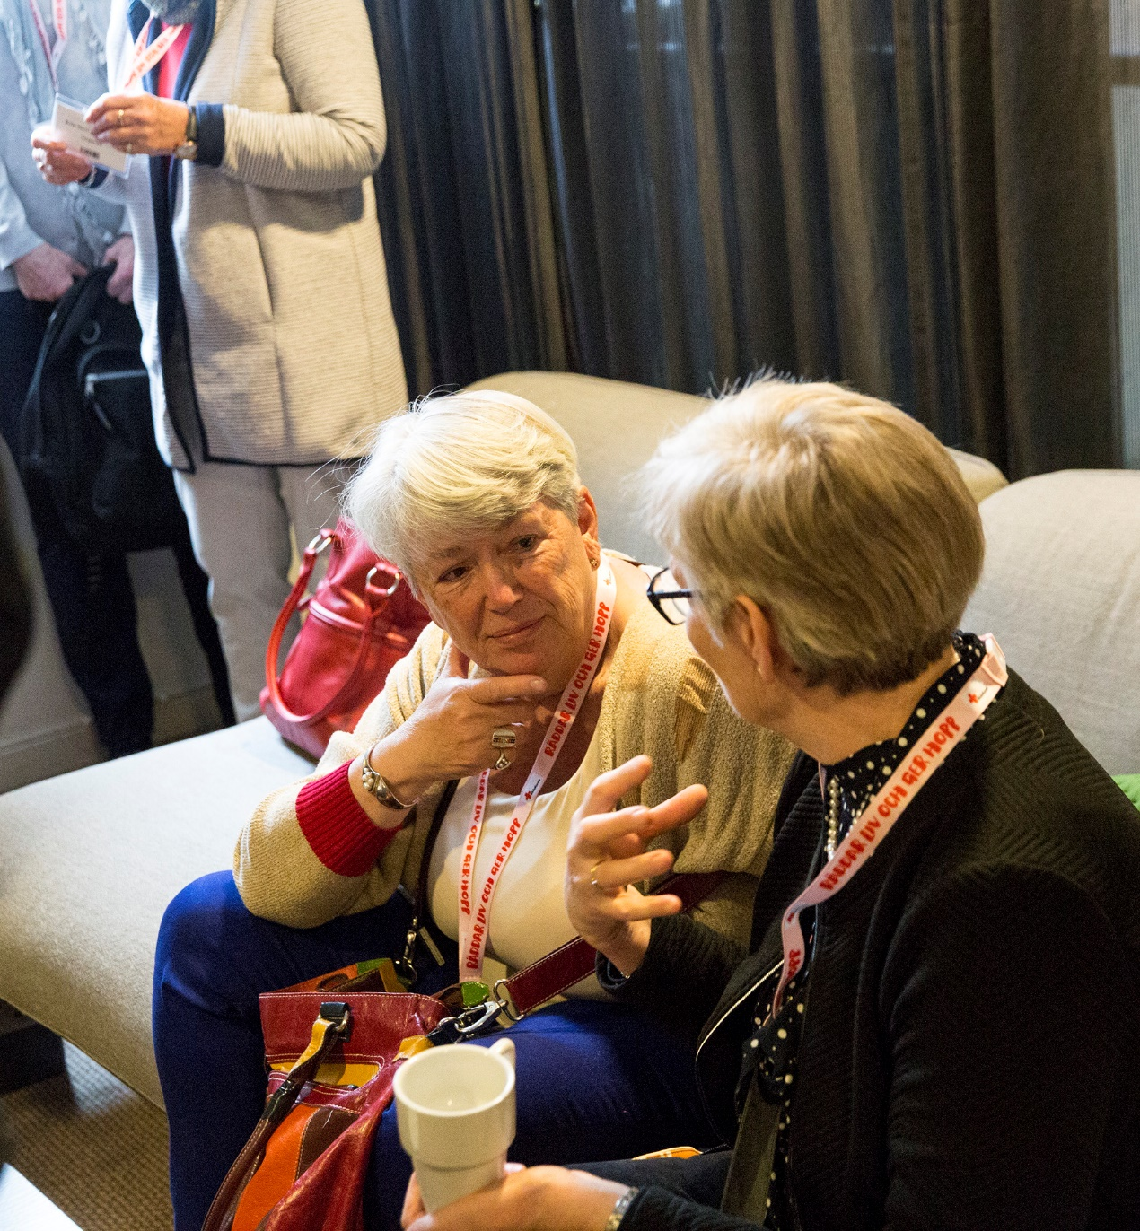
Varför är kommunikation viktigt?
Skapa förståelse för vart vi är på väg
Skapar Vi-känsla och motivation
Skapar en enhetlig bild av
Röda Korset
Starkare varumärke – vi är alla ambassadörer för Röda Korset!

Slide 5
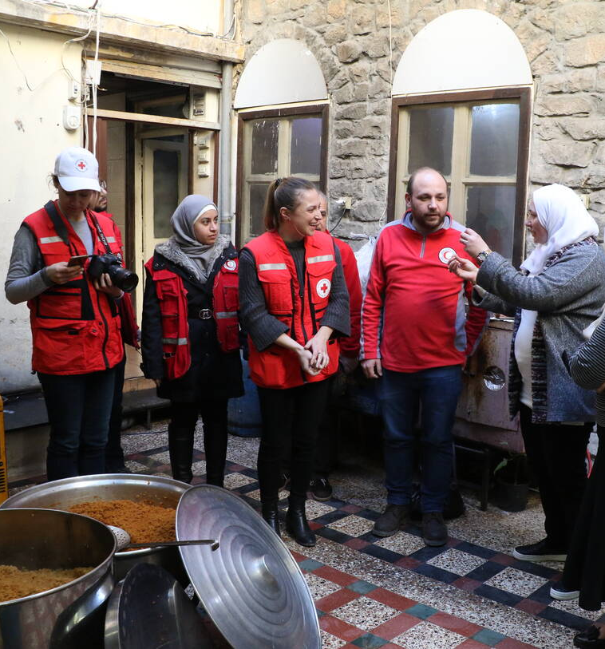
Vad är kommunikation?
  Ett verktyg för att:
  koordinera
  förklara
  leda
  underlätta förändringar
  lösa problem
  bygga varumärket
  sätta rätt förväntningar
  inkludera
  skapa delaktighet
  bygga relationer
  samarbeta
  engagera
  motivera
  påverka

Slide 6
Så hänger det ihop - sambandskedjan
Informerad personal/frivillig = mer motiverad
Motiverad personal/frivillig = mer arbetsglädje, vilja att bidra
Arbetsglädje = ambassadörskap
Ambassadörskap = starkt förtroende från omvärlden
Starkt förtroende från omvärlden = starkt varumärke
Starkt varumärke = ökad preferens, en stark opinionsbildare, vi får allmänheten med oss = vi kan nå fler människor i utsatta situationer
Bra kommunikation leder till att
vi kan göra mer för fler!

Slide 7
Insatser för kommunikation
Mottagarens insats
Engagerad
Involvera
Be om synpunkter och agera på dem, var beredd att kompromissa
Stödja
Konsultera
debattera, hantera frågor, ge feedback
Förstå
Prata igenom
möten, diskussionsforum
Känner till
Tala om
e-post, artiklar
Din insats
Information: Kommunikation: Relation:
Kunskap (Veta) Attityd (Känna) Handling (Göra)

Slide 8
En bra kommunikatör

Slide 9
Kommunikationsplanering

Slide 10
Kommunikationsprocessen
1. Bestäm syfte och målbild
2. Definiera kommunikationsmål och målgrupper
3. Formulera budskap
4. Gör ett aktivt kanalval och planera aktiviteter
5. Kommunicera
6. Utvärdera

Slide 11
1. Syfte och målbild

Slide 12
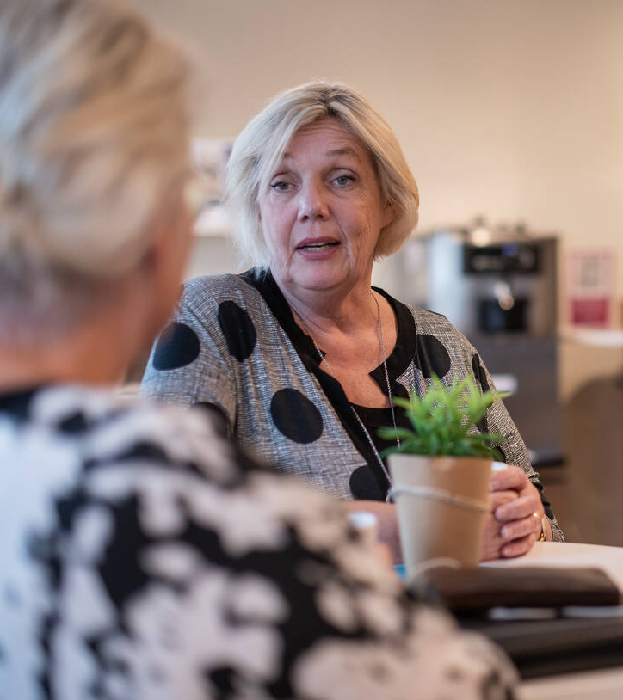
Syfte och målbild
Vad har hänt?
Varför ska vi kommunicera?
Vilka resurser (personella och ekonomiska) finns?
Hur prioriterat är detta ärende?
Är det en kommunikationsutmaning?
Hur ser tidsplanen ut?
Vilket resultat är du ute efter?

Slide 13
2. Definiera kommunikationsmål och målgrupper

Slide 14
Målgrupper och kommunikationsmål
Vem/vilka är målgrupperna?
Bryr de sig? Kommer de att gilla det? Bli arga? Glada? Oroliga? Överraskade?
Vad kommer de att vilja veta? Vad kommer de att ställa för frågor?
Vad vet de redan? Vad påverkar dem? Vad måste de veta?
Vad kan oroa dem?
Ju mer vi vet om målgruppen
Kommunikationsmål
Vad vill vi att målgrupperna ska veta, känna och/eller göra?
Avgörande för att kunna se om kommunikationen lyckades
Olika mål för olika målgrupper
Hur är de vana att få information?
Vilka förväntningar har de?
desto bättre!

Slide 15
Målgrupper och kommunikationsmål
Målgrupp | Veta | Känna | Göra
Allmänhet Nya frivilliga | Kunskap om att Röda Korset har olika verksamheter Du kan hjälpa till | Intresse för Röda Korset Jag vill också vara med och bidra | Skänka pengar till Röda Korset, bli månadsgivare Bli frivilliga
Förtroendevalda och frivilliga | Kunskap om uppstart av ny verksamhet | Stolthet och intresse för att hjälpa till med verksamheten | Delta i verksamheten, leda verksamheten
Deltagare i verksamheten | Kunskap om uppstart av ny verksamhet | Det här verkar kul, jag kan lära mig något, jag vill vara med | Delta i verksamheten

Slide 16
3. Formulera budskap

Slide 17
Formulera budskap
Budskap måste formuleras efter målgruppen
Tydligt och korrekt
Enkelt och konkret
Stimulera flera sinnen
Repetera i olika kanaler, vid olika tidpunkter
Följ upp tidigare information
Få ut information så fort som möjligt - motverkar rykten

Slide 18
Budskapsmall - exempel
Vad händer? Kärnbudskapet | Varför? | Vad innebär det? | Hur? | Målbild – vad ska det leda till?
Vi har nu en öronmärkt insamling för att vi ska kunna upprätta arbete och stötta de som drabbas av Corona-krisen. | För att hjälpa där hjälp behövs. För att stärka varumärket, ge människor en möjlighet att ge och delta i insamlingen, påminna om att Röda Korset är världens största katastroforganisation. | Att kretsen snabbt ska starta en insamling, när vi har uppmärksamhet i media och att få ett bra resultat och motsvara förväntningarna i samhället. | Kretsen startar en insamling. Alla rödakorsare kan hjälpa till att dela insamlingen i sociala medier. | Få in medel för att kunna hjälpa ännu mer. Visa vår handlingskraft. Skapa glädje och stolthet bland rödakorsare.

Slide 19
4. Gör ett aktivt kanalval och planera aktiviteter

Slide 20
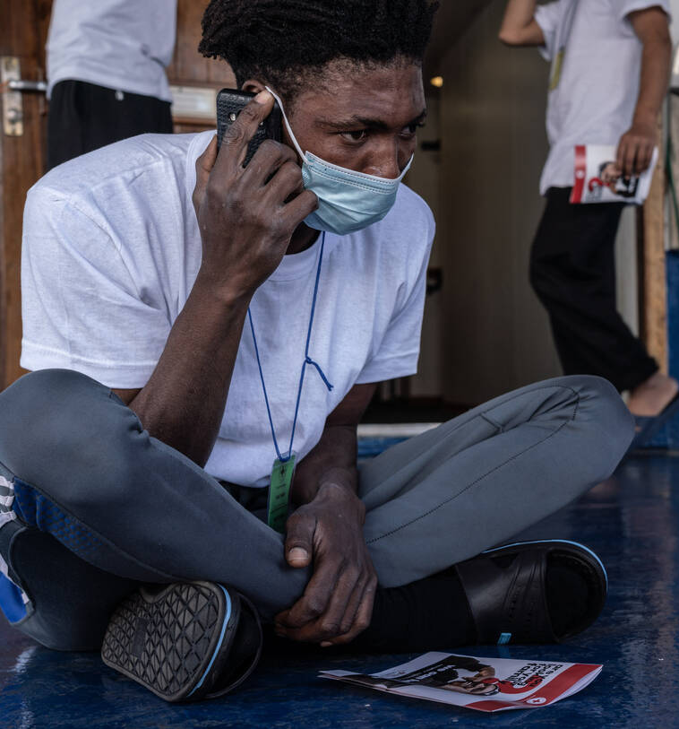
Kommunikationskanaler
Välj kanal baserat på typ av kommunikation, målgrupp och önskad effekt.
Möten
Konferenser/events
E-mail
Telefon
SMS
Kaffe/lunchrast
Chefen/kollegor
Intranät
Teater/musikaler
Webbsida
Sociala medier
Videokonferenser
TV-skärmar
Post
Anslagstavlor
Radio
Tidningar/magasin

Slide 21
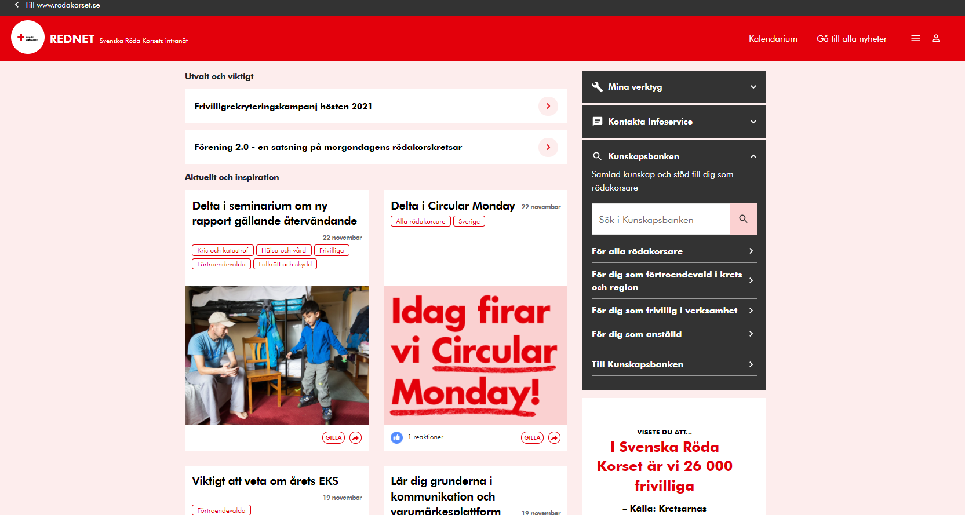
Röda Kors-kanaler
Rednet
Kretsnytt
Lokala webbsidor
Möten
E-post
Facebook-grupper
Teams
SMS
Telefon
Brev

Slide 22
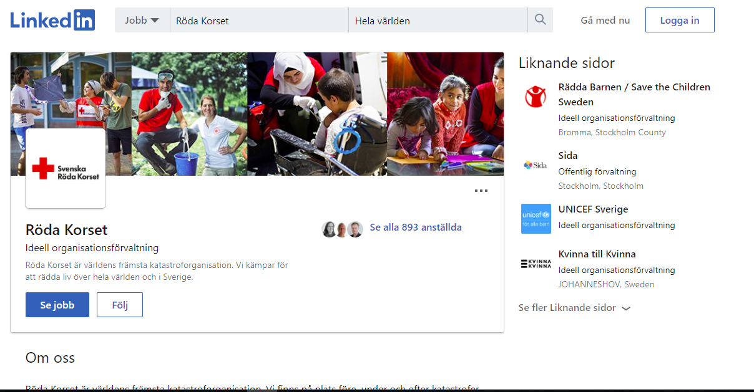
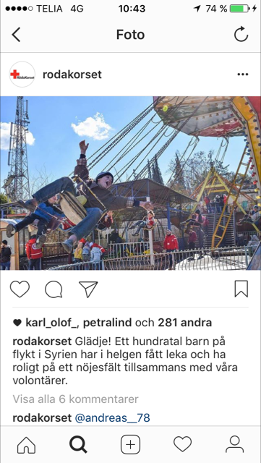
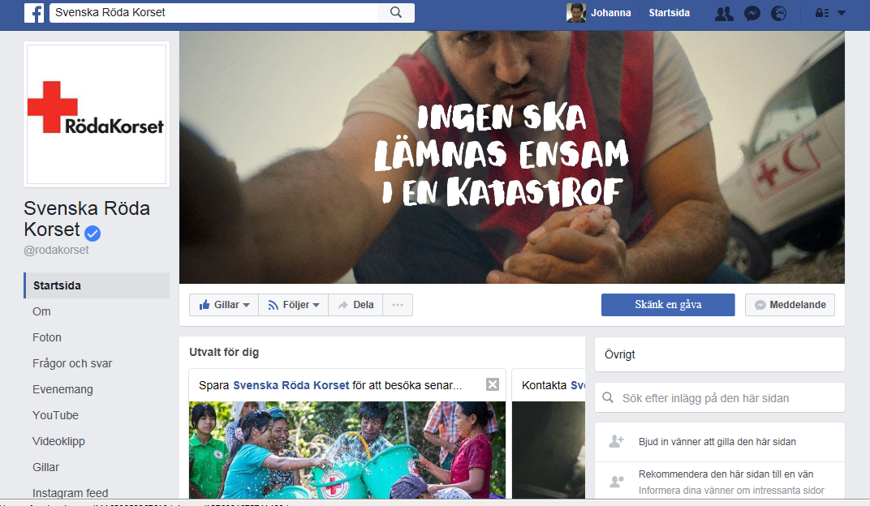
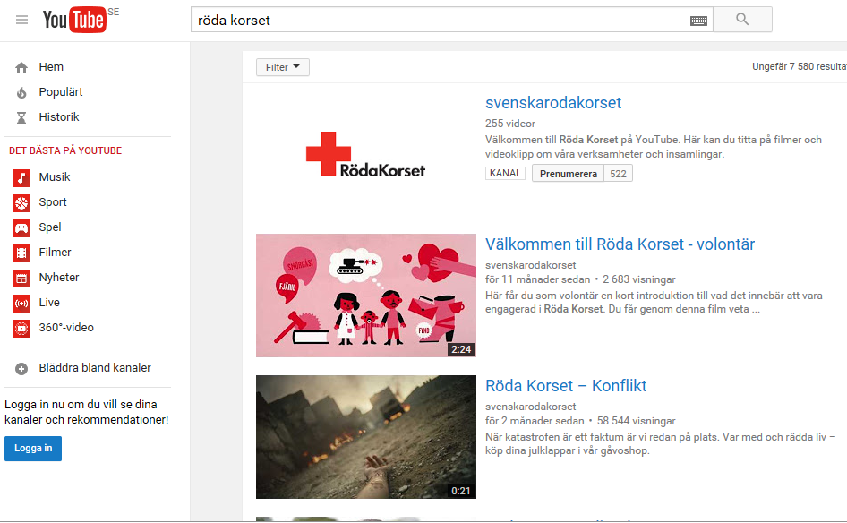
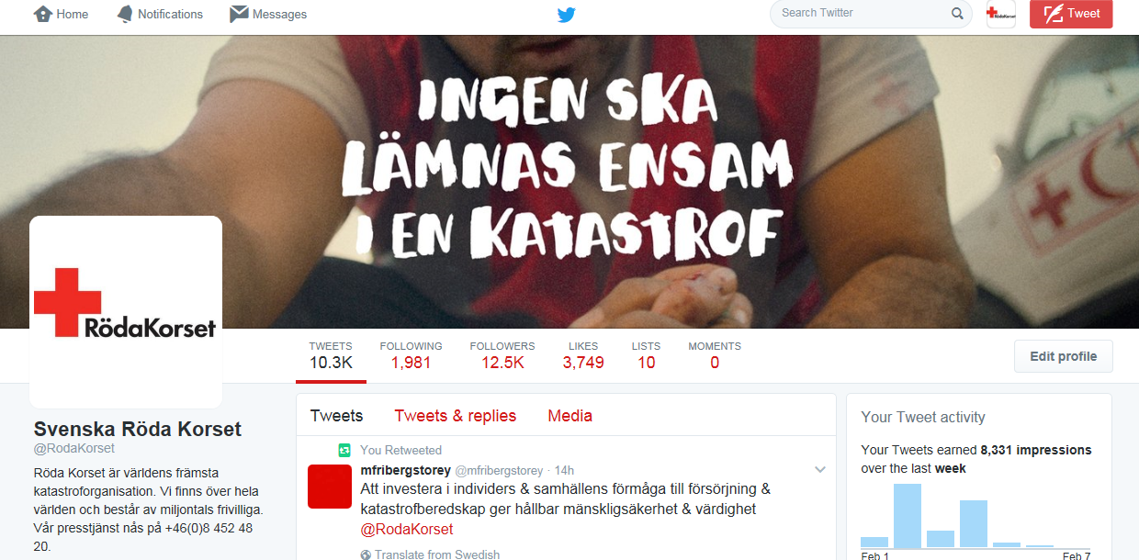
Röda Korset i sociala medier
Facebook
Instagram
Twitter
Youtube
LinkedIn

Slide 23
Kommunikationsplan
Aktivitet | Målgrupp | Syfte | Kanal | Tidpunkt | Ansvarig | Status

Slide 24
Kommunikationsplan – exempel
Kommunikationsplan ny verksamhet
Aktivitet | Målgrupp | Syfte | Kanal | Tidpunkt | Ansvarig | Status
Nyhet inför uppstart | Allmänhet, frivilliga, nya deltagare | Information om verksamheten | Lokala webbsidan, sociala medier | Några veckor innan uppstart | NN | Påbörjat
Trycka upp affisch till anslagstavlor | Allmänhet, nya deltagare | Information om verksamheten, få deltagare | Anslagstavlor | Några veckor innan uppstart | EE | Påbörjat
Notis i lokaltidningen | Allmänhet, frivilliga, nya deltagare | Information om verksamheten, få deltagare | Lokaltidnigen | Några veckor innan uppstart | EE
Information på mötesplatsen | Allmänhet, frivilliga, nya deltagare | Information om verksamheten, få deltagare | Röda Korsets mötesplats/second hand | En vecka innan uppstart | LL
Informera om verksamhet | Frivilliga | Få frivilliga till aktiviteten | Kretsens möten, maillista | Några veckor innan uppstart | LL
Nyhet efter uppstart | Allmänhet, frivilliga, nya deltagare | Information om verksamheten | Lokala webbsidan | Efter uppstart | NN

Slide 25
5. Kommunicera

Slide 26
Hur kommunicerar du?
Skriva
Fota/Filma
Presentera
Mötas
Ta fram fakta
Evenemang
Info på lokala webbsidan
Göra en Powerpoint
Ringa
Kampanj
Insamling
Sociala medier

Slide 27
Insatser för kommunikation
Mottagarens insats
Engagerad
Involvera
Be om synpunkter och agera på dem, var beredd att kompromissa
Stödja
Konsultera
debattera, hantera frågor, ge feedback
Förstå
Prata igenom
möten, diskussionsforum
Känner till
Tala om
e-post, artiklar
Din insats
Information: Kommunikation: Relation:
Kunskap (Veta) Attityd (Känna) Handling (Göra)

Slide 28
Berättelser och fakta
Storytellingformat när det är relevant
Tilltalande, känslosamt
”Riktiga” historier med människor
Visar hur vi skapar värde
Fakta som bevis
Fakta övertygar
Fakta, statistik, grafer – relevanta bevis

Slide 29
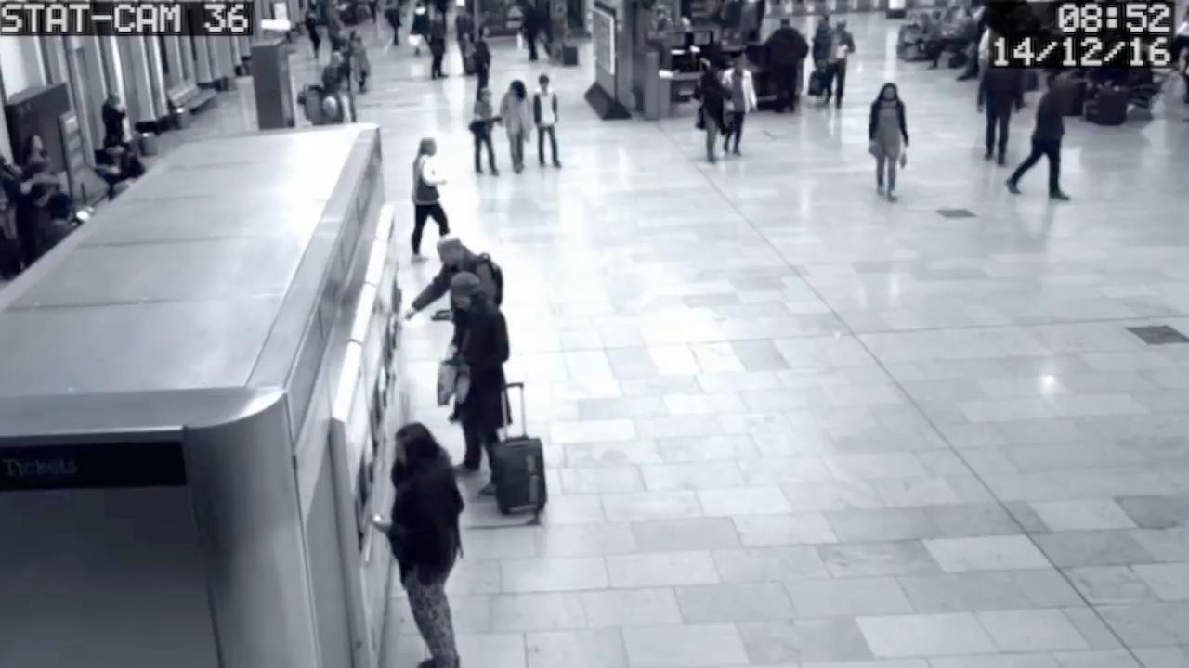
Exempelfilm ICRC

Slide 30
6. Utvärdera

Slide 31
Utvärdera
Vad vet din målgrupp?
Hur känner de sig?
Vad gör de?
Så följer du upp:
  Ring runt
  Observera
  Egna analyser
  Samtal med andra
  Referensgrupper
  Uppföljning med ett urval ur målgruppen
  Mätning eller undersökning
  Studier av genomförda undersökningar

Slide 32
Vad behöver du utveckla för att bli ännu bättre på kommunikation?

Slide 33
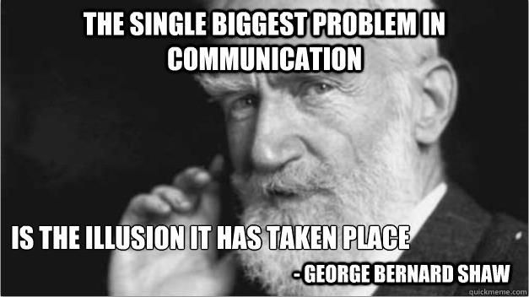
Sammanfattning
Kommunikation får strategier och mål att hända
Tänk på målgruppen och gör aktiva kanalval därefter
Det du vill att din målgrupp ska känna eller göra hänger ihop med hur mycket du själv är villig att ge i kommunikationsinsatser
Planering är a och o
Gå inte i fällan att börja aktivitets-planera för tidigt – följ processen!

Slide 34
Enhet Internkommunikation och Kommunikationsstöd
Vårt uppdrag:
utveckla kommunikationsverktyg, mallar och checklistor, för hela Röda Korset
stödja organisationen genom Rednet, lokala webbsidor
utbilda och ge råd
ansvara för interna kanaler (Rednet, Kretsnytt m.m), arbetssätt och rutiner
ta fram och implementera strategier för kommunikation

Slide 35
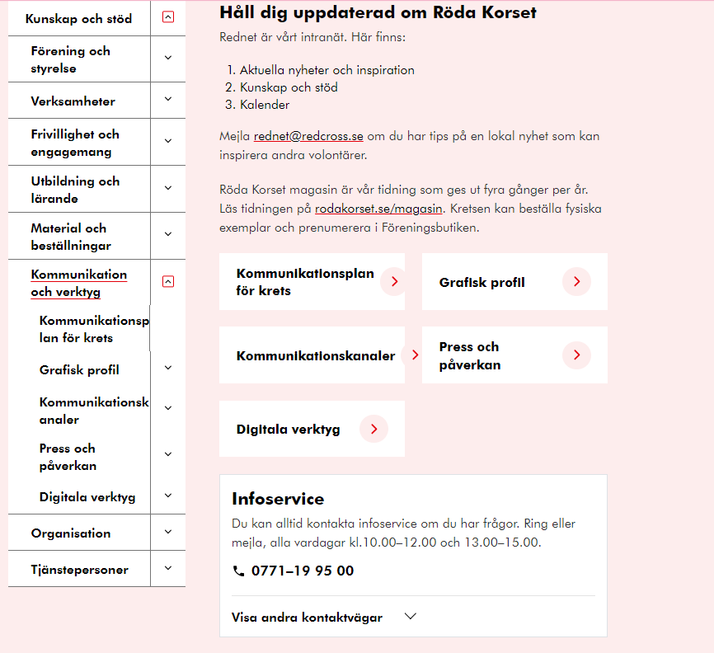
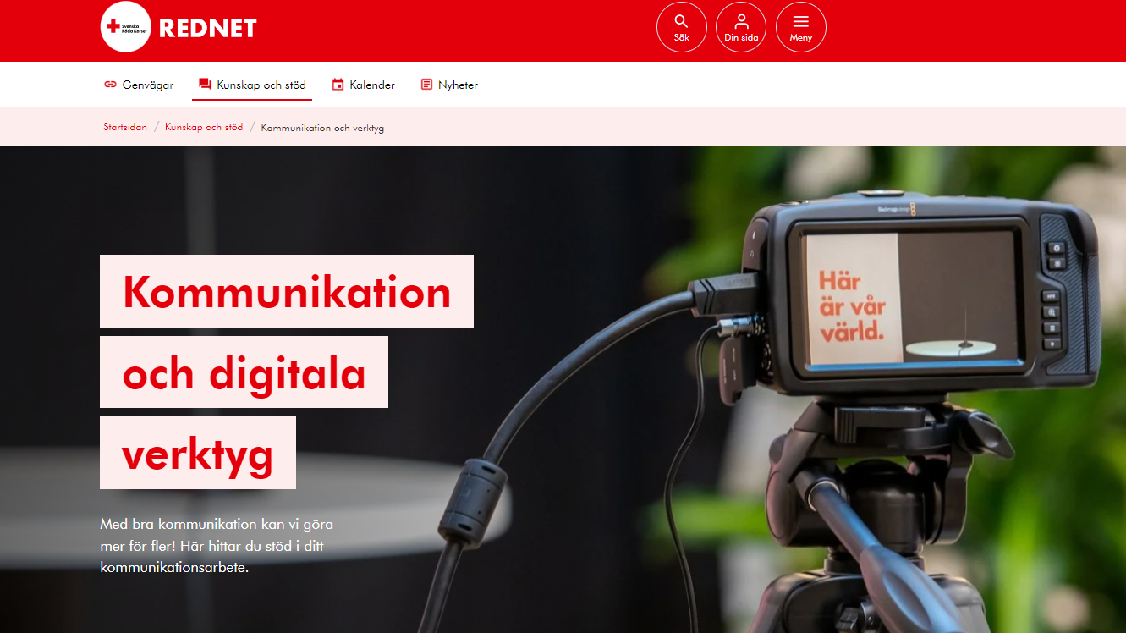
Tips!
På Rednet under ”Kunskap och stöd” finns olika sorters stöd som förenklar vår kommunikation.

Slide 36
Frågor?
info@redcross.se
0771 – 19 95 00

Slide 37
Tack och lycka till

